Slide 1
Weekly Report
Jibeom Kim

Slide 2
Weekly Report
Summary of this week’s work
Gantt Chart
Action Item

Slide 3
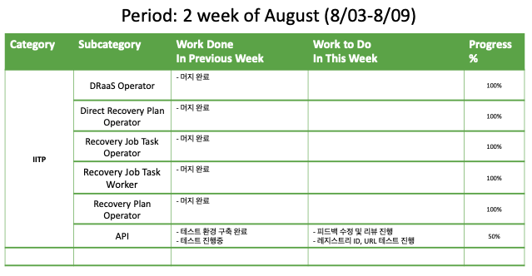
Weekly Report

Slide 4
Summary of this Week’s work
API
테스트 환경 구축 완료
테스트 진행중

Slide 5
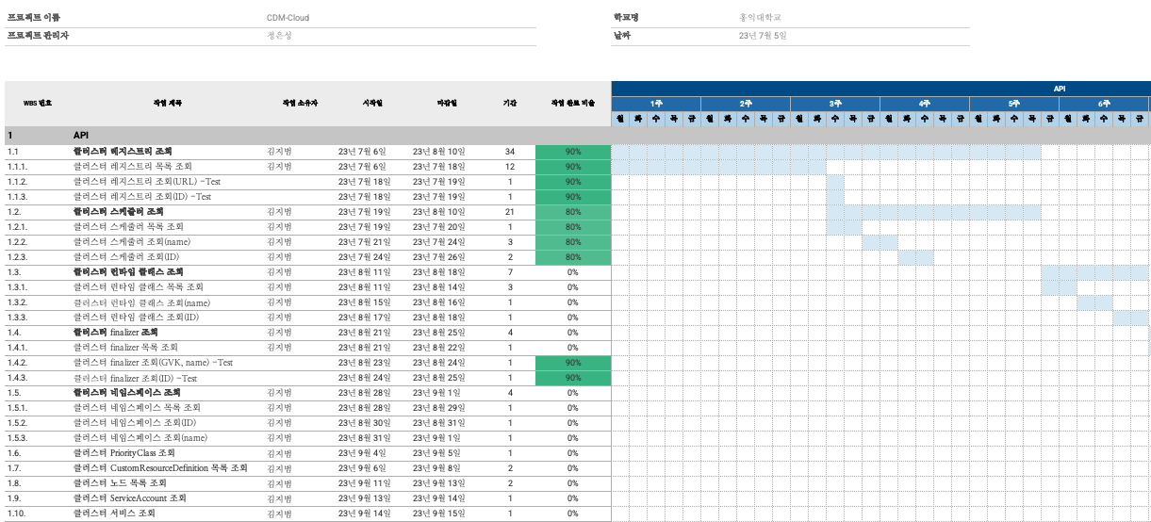
Gantt Chart

Slide 6
Action Item
API
피드백 수정 및 리뷰 진행
레지스트리 ID, URL 테스트 진행

